Slide 1

Phát triển trò chơi
GAME DEVELOPMENT
504076
GIỚI THIỆU

Slide 2
THÔNG TIN CHUNG
Tên môn học: Phát triển trò chơi
Mã MH: 504076
Số tín chỉ: 3 (2.1)
Môn học trước: Công nghệ phần mềm
Mục tiêu môn học:
  Tạo game độc lập đồng thời làm nền tảng cho công việc ở các game studio.
    Kết thúc khóa học: Có một game khá tốt cho mình
  Làm việc trên các dự án
    Nghiên cứu chủ đề chọn lọc chuyên sâu qua các dự án
  Sử dụng Maya và Unity trong xây dựng game

Slide 3
Thông tin giáo viên
Thầy Vũ Đình Hồng
Email: vdhong@it.tdt.edu.vn
vudinhhong@tdtu.edu.vn

Slide 4
Is it right for you?
Bạn có chơi game không? Bạn có đam mê trong thiết kế game của riêng mình?
Team work - Software Engineering (version control, etc).
Đồ án cuối kỳ chuyên sâu (50%) – chính là cái tạo ra kinh nghiệm
  Nhấn mạnh cả thiết kế và kỹ thuật

Slide 5
TEXTBOOKS
[1] Matt Smith, Chico Queiroz, [2015], Unity 5.x Cookbook, Packt Publishing, Birmingham.

Slide 6
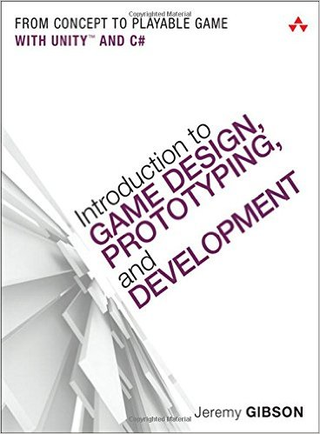
TEXTBOOKS
[2] Jeremy Gibson, [2014], Introduction to Game Design, Prototyping, and Development: From Concept to Playable Game with Unity and C#, 1nd edition, Addison-Wesley
Professional.
ISBN: 978-0321933164

Slide 7
TEXTBOOKS
[3] Ray Barrera, Aung Sithu Kyaw, Clifford Peters, Thet Naing Swe, [2015], Unity AI Game Programming, Packt Publishing, Birmingham.

Slide 8
TEXTBOOKS
[4] Alan Thorn, [2016], Unity 5.x By Example, Packt Publishing, Birmingham.

Slide 9
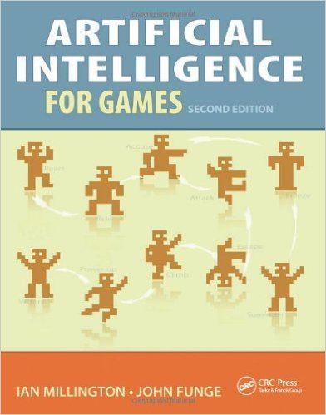
TEXTBOOKS
[5] Ian Millington and John Funge, [2009], Artificial intelligence for games, 2nd edition, Morgan Kaufmann/Elsevier.
ISBN: 9780123747310

Slide 10
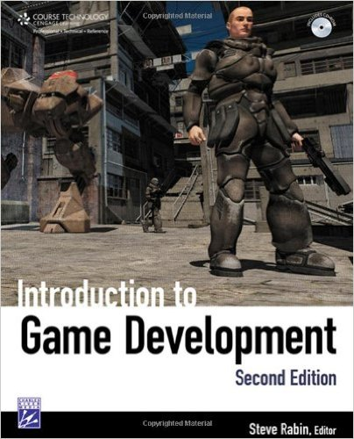
TEXTBOOKS
[1] Steve Rabin, [2010], Introduction to Game Development, 2nd edition, Cengage Learning.
ISBN:9781584506799

Slide 11
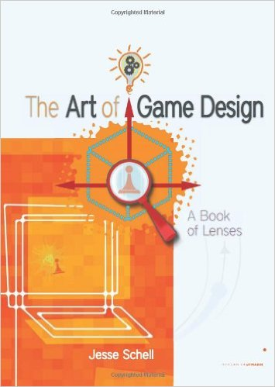
TEXTBOOKS
[2] Jesse Schell, [2008], The Art of Game Design - A book of Lenses, 1nd edition, Morgan Kaufmann.
ISBN: 0123694965

Slide 12
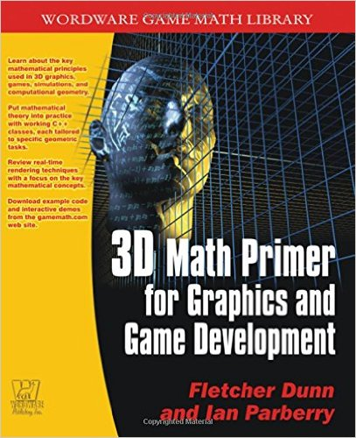
TEXTBOOKS
[4] Fletcher Dunn and Ian Parberry, [2002], 3D Math Primer for Graphics and Game
Development, 1nd edition, Wordware.
ISBN: 1556229119

Slide 13
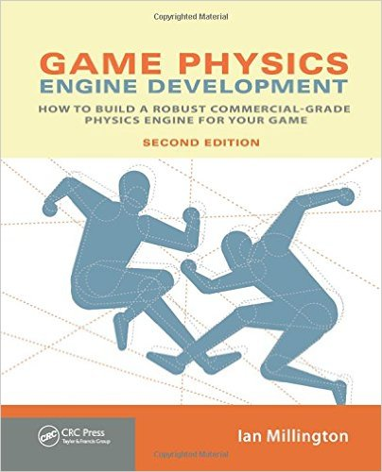
TEXTBOOKS
[5] Ian Millington, [2010], Game Physics Engine Development, 2nd edition, Morgan Kaufmann.
ISBN: 9780123819765

Slide 14
COURSE MATERIALS
You can find all lectures, tutorials, labs and solutions on Classroom
Tutorials and labs will start in week 3
Notes:
14

Slide 15
ASSESSMENT
10% - Practice
20% - Mid-term exam Assignment
20% - Labs
50% - Final project
  …
  Có kiểm soát quá trình làm bài tập lớn, đồ án

Slide 16
Lưu ý
LƯU Ý: Sinh viên phải nộp bài tập lớn theo tiến độ: tuần thứ 5, tuần thứ 8 và tuần thứ 10 tính từ ngày thông báo bài tập lớn.
1. Sinh viên bị điểm 0 bài tập 10% từ 50% trở lên -> cấm thi
2. Sinh viên không làm 01 bài thực hành hoặc chỉ nộp lại đề -> cấm thi
3. Sinh viên vắng quá 20% -> cấm thi
4. Xử lý gian lận: với bài tập lớn và đồ án, nếu phát hiện sinh viên copy bài nhau thì cấm thi tất cả, người copy và người cho copy; với bài tập về nhà, nếu phát hiện copy lẫn nhau thì cho cả hai, người copy và người cho copy, không điểm.

Slide 17
Final project
Nhóm tối đa 5 người
Các deadline
  1st deadline: Wk 2, Game concept
  2nd deadline: Wk 7, Basic working version with progress report
  3rd deadline: Wk 8, Play testing
  4th deadline: Wk 9, Final evaluation
  5th deadline: Wk 10, Documented report & poster
  and submit on Classroom

Slide 18
Game Development Project
Làm việc nhóm: các nhóm có thể thảo luận với nhau về game của nhóm mình.
Nên làm từ ý tưởng của chính mình
  Bonus cho nhóm có ý tưởng tốt
  Kèm theo các kỹ thuật như 3D, AI, Physics
  Có thể làm game trên mọi nền tảng như PC, Mobile, Virtual Reality Games (using Oculus Rift)
Top 5 game tốt nhất sẽ được trưng bày trên website
Có thể cải tiến game hiện tại lên mức mới như về level, UI, AR, VR

Slide 19
Resources
http://arivu.d2.comp.nus.edu.sg/game/ Game development projects of NUS’s students
http://arivu.d2.comp.nus.edu.sg/games/ ➔ Games – A Blog of Lenses and Tools (Game Analysis with Lenses and Tools)
http://www.gamasutra.com ➔ Game Design
http://www.gamedev.net ➔ Game Development
http://unity3d.com/support/resources/tutorials/ Unity3d - Good tutorials for beginners.
http://www.worldofleveldesign.com/categories/cat_3dmodeling.php ➔ Maya: Really really good resource for beginners.
http://www.hongkiat.com/blog/100-maya-3d-tutorials-beginners-intermediate-advanced-users/ ➔ Maya: Modeling, particle, lightning, rendering of various levels with samples

Slide 20
Q&A

